Slide 1
STRUKTUR DATA
GRAF (GRAPH)
Representasi Graf

Slide 2
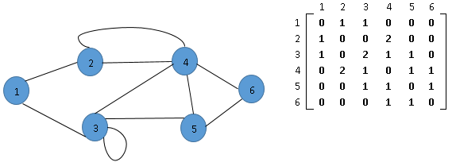

Matriks Ketetanggaan (1)
Untuk graf G dengan N simpul, maka matriks ketetanggaan untuk G berukuran N x N.
Untuk graf tidak berbobot dan tidak berarah, elemen ke-[i,j] menyatakan banyaknya busur yang menghubungkan simpul v_{i} dan v_{j}.
Contoh matriks ketetanggaan untuk graf tidak berarah dan tidak berbobot.
Perhatikan, untuk graf tidak berarah matriks simetris

Slide 3
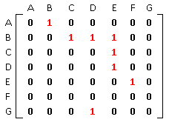
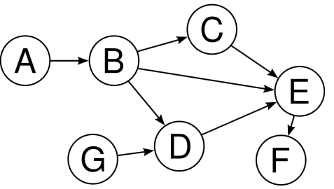
Matriks Ketetanggaan (2)
Contoh matriks ketetanggaan untuk graf berarah dan tidak berbobot.
Elemen ke-[i,j] menyatakan banyaknya busur dari simpul v_{i} ke v_{j}.

Slide 4
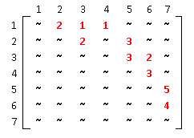
Matriks Ketetanggaan (3)
Untuk graf berbobot, matriks ketetanggaan menyimpan bobot dari busur.
Contoh matriks ketetanggaan untuk graf berarah dan berbobot.
Elemen ke-[i,j] menyatakan bobot busur dari simpul v_{i} ke v_{j}.
2
3
2
2
5
1
1
3
5
1
3
7
2
4
4
3
6

Slide 5
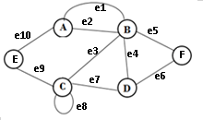
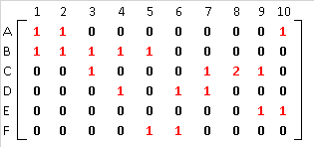
Matriks Insiden (1)
Matriks insiden merepresentasikan hubungan antara simpul dengan busur.
Untuk graf G dengan N simpul dan M busur, maka matriks insiden untuk G berukuran N x M.
Contoh matriks insiden untuk graf tidak berarah.
Elemen [i,j]=1 artinya busur e_{j} insiden pada simpul v_{i}.
e
e
e
e
e
e
e
e
e
e

Slide 6
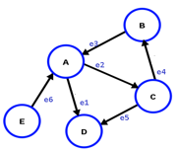
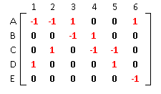
Matriks Insiden (2)
Contoh matriks insiden untuk graf berarah.
Elemen [i,j]= -1 menyatakan busur e_{j} keluar dari simpul v_{i}.
Elemen [i,j]= 1 menyatakan busur e_{j} menuju simpul v_{i}.
Elemen [i,j]= 0 menyatakan busur e_{j} tidak insiden pada simpul v_{i}.
e
e
e
e
e
e

Slide 7
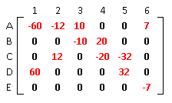
Matriks Insiden (3)
Contoh matriks insiden untuk graf berbobot.
Elemen [i,j] negatif menyatakan bobot busur e_{j} yang keluar dari simpul v_{i}.
Elemen [i,j positif menyatakan bobot busur e_{j} yang menuju simpul v_{i}.
e
e
e
e
e
e
10
20
12
7
60
32

Slide 8
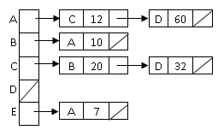
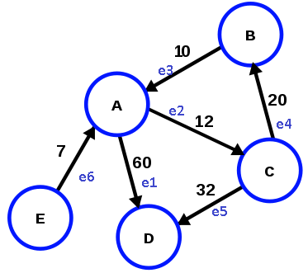
Array of Linked-List
Kekurangan representasi matriks: mungkin terjadi sparse matrix dimana elemen 0 sangat dominan pada matriks.
Alternatif representasi: array of linked-list. Contoh
ADT
type address: pointer to vertex
type graph: array[‘A’..’G’] of address
type vertex: <destVertexID: char,
weight: integer,
next: address>
Ukuran array adalah N = jumlah simpul

Slide 9
Array of Linked-List (1)
Kekurangan representasi matriks: mungkin terjadi sparse matrix dimana elemen 0 sangat dominan pada matrix.
Alternatif representasi: array of linked-list. Contoh:
Ukuran array adalah N = jumlah simpul

Slide 10
Array of Linked-List (2)
Kekurangan representasi matriks: mungkin terjadi sparse matrix dimana elemen 0 sangat dominan pada matrix.
Alternatif representasi: array of linked-list. Contoh:
ADT
type address: pointer to vertex
type graph: array[‘A’..’E’] of address
type vertex: <destVertexID: char,
weight: integer,
next: address>

Slide 11
Array of Linked-List (3)
Contoh algoritma untuk array of linked-list: inisialisasi array
ADT
type address: pointer to vertex
type graph: array[‘A’..’E’] of address
type vertex: <destVertexID: char,
weight: integer,
next: address>
procedure initGraph (input/output G:graph) {I.S. – F.S. G[i]=nil untuk i=’A’ sampai ‘E’}
dictionary i:char
algorithm i ← ‘A’ while i < ’E’ do G[i] ← nil i ← i+1 {endwhile, i > ’E’}

Slide 12
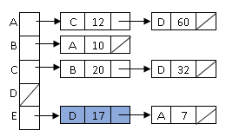
Array of Linked-List (4)
Contoh algoritma untuk array of linked-list: menambahkan sebuah busur
procedure add1Edge (input/output G:graph, input source, dest: char, input weight:integer) {I.S. terdefinisi G sebuah graf, vertex bernama source dan dest, dan weight. F.S. edge berbobot weight dari source ke dest sudah ditambahkan ke graf G}
dictionary newP :address
algorithm {insert first} allocate(newP) destVertexID(newP) ← dest weight(newP) ← weight next(newP) ← G[source] G[source] ← newP

Slide 13
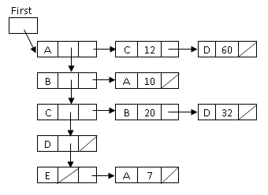
Multi Linked-List (1)
Multi linked-list memungkinkan untuk merepresentasikan graf tanpa dibatasi jumlah simpul. Contoh:

Slide 14
Multi Linked-List (2)
Multi linked-list memungkinkan untuk merepresentasikan graf tanpa dibatasi jumlah simpul. Contoh:
Elemen paling kiri menyatakan simpul
ADT
type adrVertex: pointer to vertex
type adrEdge: pointer to edge
type vertex: <id: char,
next: adrVertex,
firstEdge: adrEdge>
Elemen lainnya menyatakan busur
type edge: <idVertex: char,
weight: integer,
next: adrEdge>

Slide 15
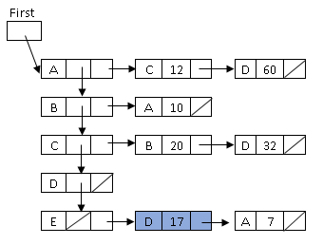
Multi Linked-List (3)
Contoh algoritma untuk array of linked-list: menambahkan sebuah busur
procedure add1Edge (input/output G:graph, input pSource: adrVertex, input dest: char, input weight:integer) {I.S. terdefinisi G sebuah graf, simpul asal beralamat pSource, indeks simpul tujuan dest, dan weight. F.S. edge berbobot weight dari source ke dest sudah ditambahkan ke graf G}
dictionary newP :address
algorithm {insert first} allocate(newP) destVertexID(newP) ← dest weight(newP) ← weight next(newP) ← firstEdge(pSource) firstEdge(pSource) ← newP

Slide 16
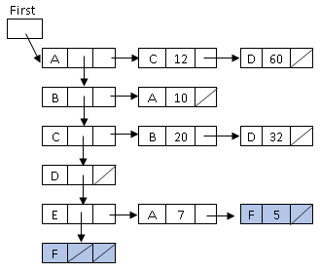
Contoh Algoritma (4)
Dengan multi-linked list ini jumlah simpul tidak dibatasi.
Untuk menambahkan busur baru mungkin perlu menambahkan simpul terlebih dahulu.
Misalnya akan ditambahkan sebuah busur baru (E, F), maka simpul baru F harus ditambahkan terlebih dahulu.
2
1
Elemen baru

Slide 17
Review Materi Sebelumnya
Multi linked-list memungkinkan untuk merepresentasikan graf tanpa dibatasi jumlah simpul. Contoh:

Slide 18
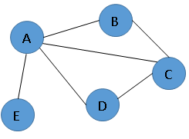
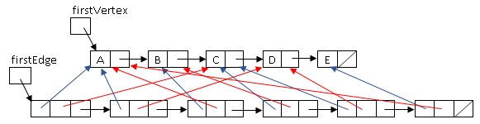
ADT
Graf juga dapat direpresentasikan dengan multi linked-list berikut ini

Slide 19
ADT
Graf juga dapat direpresentasikan dengan multi linked-list berikut ini
ADT
type adrVertex: pointer to vertex
type adrEdge: pointer to edge
type vertex: <id: char,
nextVertex: adrVertex>
type edge: <vertex_1: adrVertex,
vertex_2: adrVertex,
nextEdge: adrEdge>
type listOfVertex: <firstVertex: adrVertex>
type listOfEdge: <firstEdge: adrEdge>
Untuk graf berbobot, definisi edge:
type edge: <vertex_1: adrVertex,
vertex_2: adrVertex, weight: integer,
nextEdge: adrEdge>

Slide 20
Contoh Algoritma (1)
Contoh algoritma: menampilkan semua simpul tetangga simpul v.
procedure getNextVertices(input v: adrVertex, edgeList:listOfEdge) {I.S. Vertex v tidak nil; edgeList tidak kosong. F.S. Semua tetangga v sudah ditampilkan. }
dictionary p : adrEdge
algorithm p ← firstEdge(edgeList) while p<> nil do if vertex_1(p)=v then output(id(vertex_2(p)) else if vertex_2(p)=v then output(id(vertex_1(p)) endif p ← next(p) {endwhile, p=nil}

Slide 21
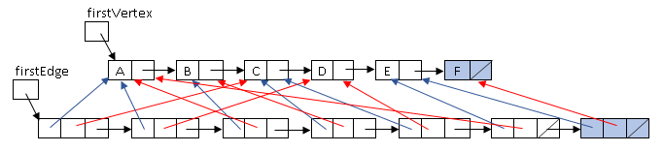
Contoh Algoritma (2)
Dengan multi-linked list ini jumlah simpul tidak dibatasi.
Untuk menambahkan busur baru mungkin perlu menambahkan simpul terlebih dahulu.
Misalnya akan ditambahkan sebuah busur baru (E, F), maka simpul baru F harus ditambahkan terlebih dahulu. Perhatikan ilustrasi berikut:
1
Elemen baru
2

Slide 22
TERIMA KASIH

